Slide 1





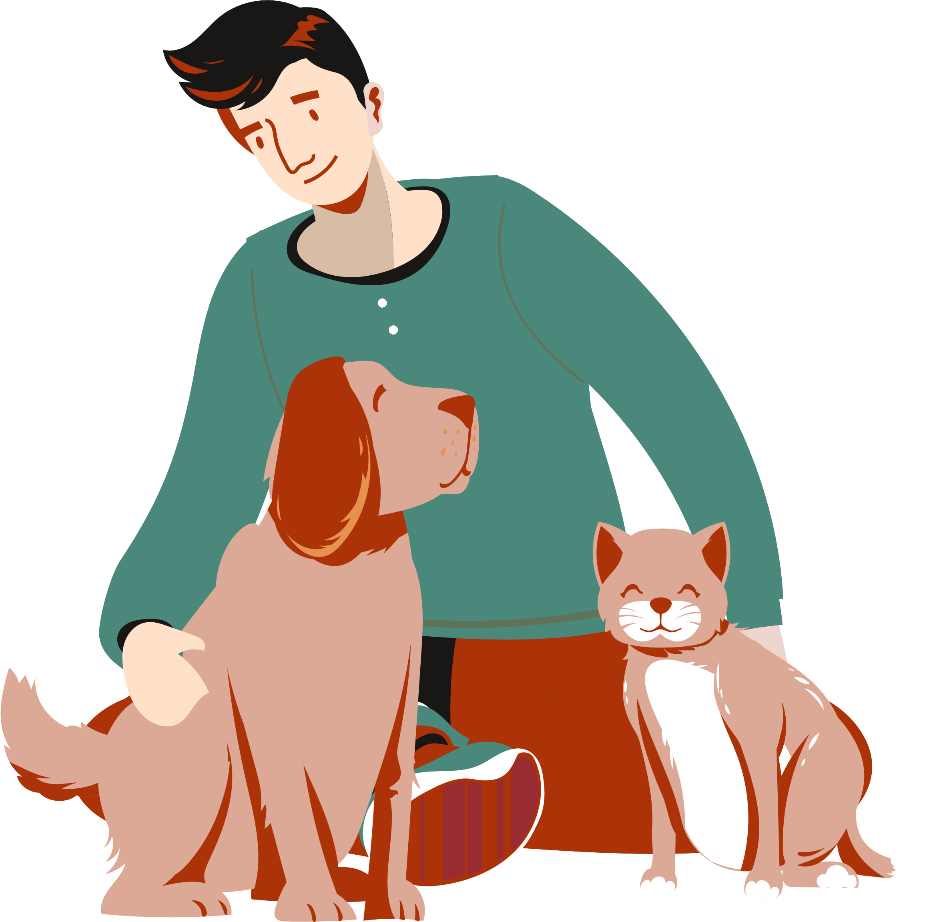




Acolhe Pet

Slide 2






Equipe
Gabriel Alves
Gustavo
Cortez
Gustavo Vasconcelos
Vanessa Mendonça
Vitor Vieira

Slide 3


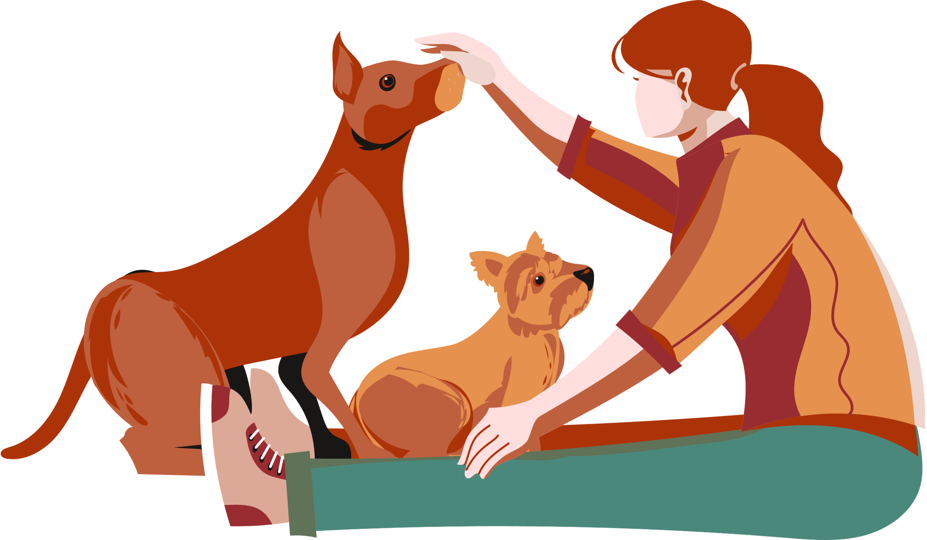
Sobre
O que é?
Nosso objetivo
Quem buscamos atender

Slide 4











Tecnologias usadas
DynamoDB
S3
Rekognition
Polly
Lex
BedRock
Lambda

Slide 5
Serviços Oferecidos

Slide 6

Adotar um Pet
Nosso chatBot fornece fotos dos animais disponíveis para adoção, permitindo que os usuários possa vê-los de qualquer lugar antes de tomar uma decisão.

Slide 7

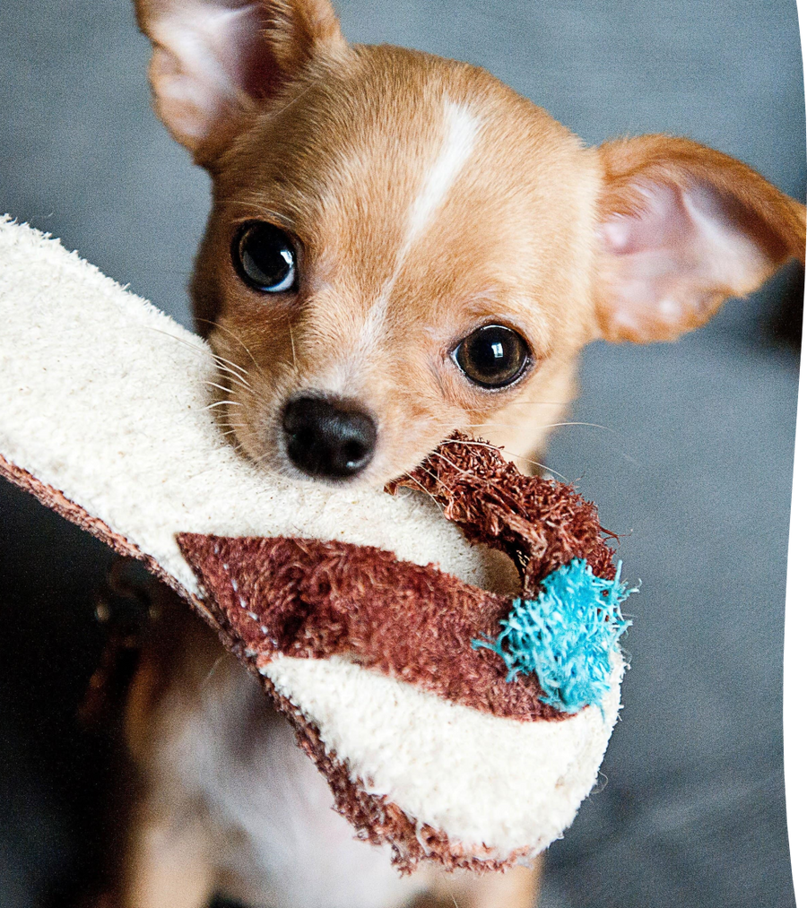

Fazer uma doação
Os usuários podem contribuir com doações em dinheiro ou itens essenciais para a ONG, ajudando a manter os cuidados com os animais e as operações da organização.

Slide 8


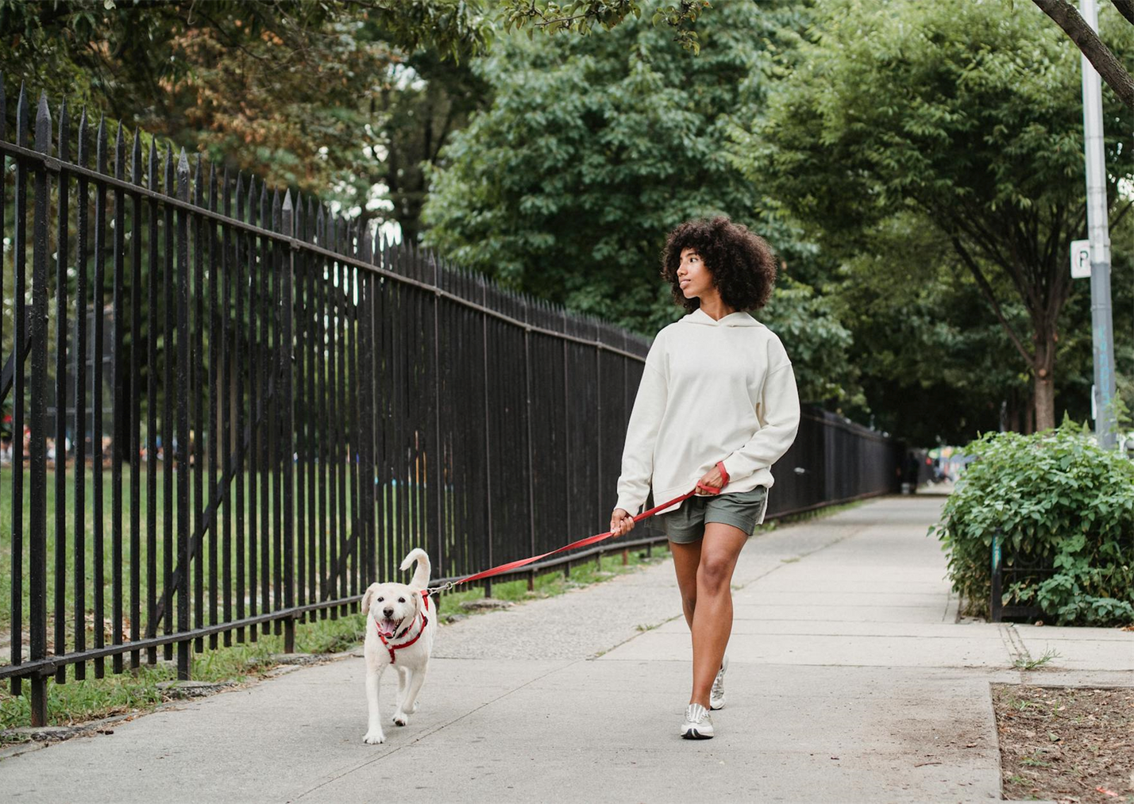

Voluntariar-se
O bot oferece informações sobre como se voluntariar para ajudar em serviços na ONG, facilitando o engajamento de pessoas interessadas em apoiar a causa.

Slide 9

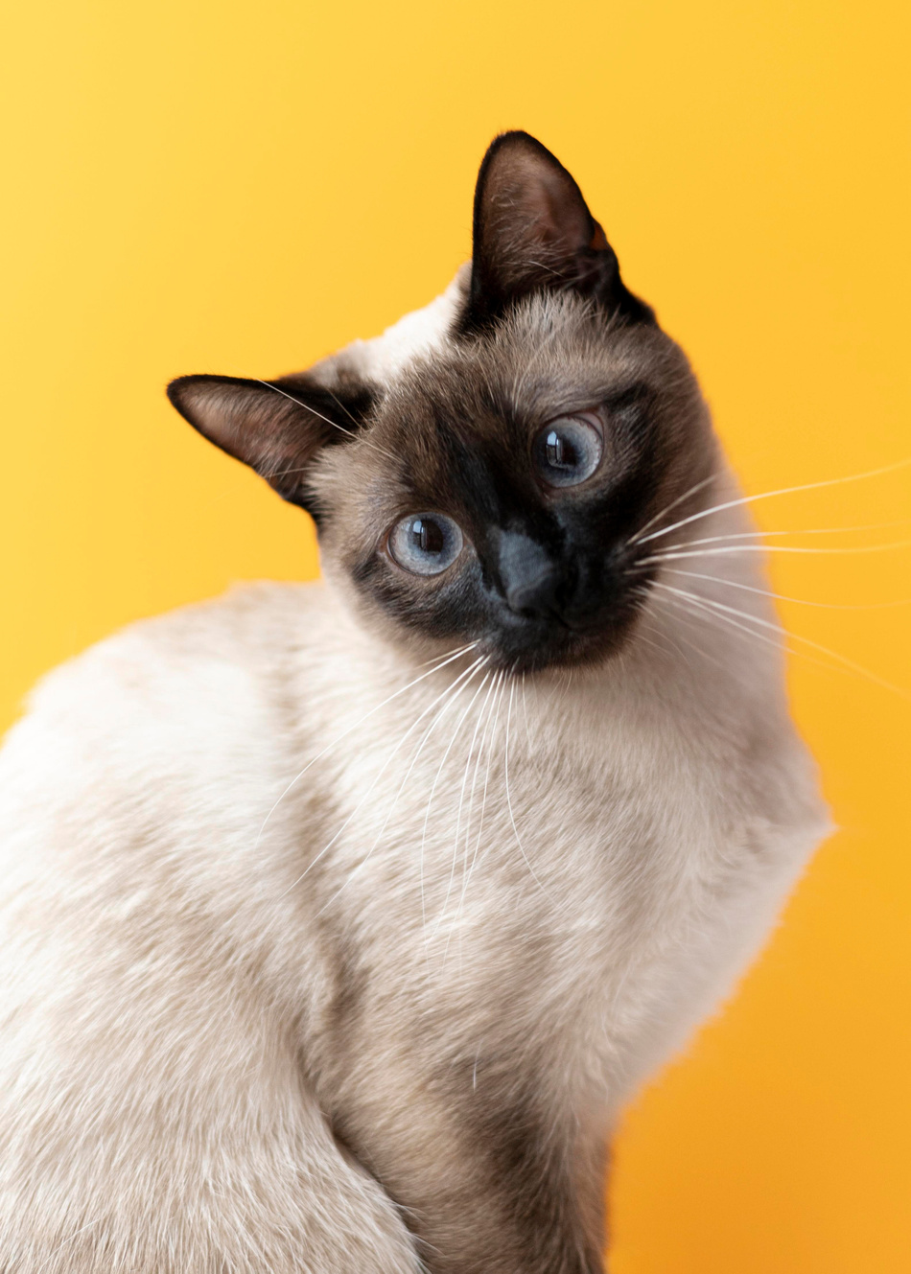


Informações sobre a ONG
Os usuários podem acessar dados e históricos da ONG, entendendo melhor suas missões, objetivos e impacto na comunidade.

Slide 10
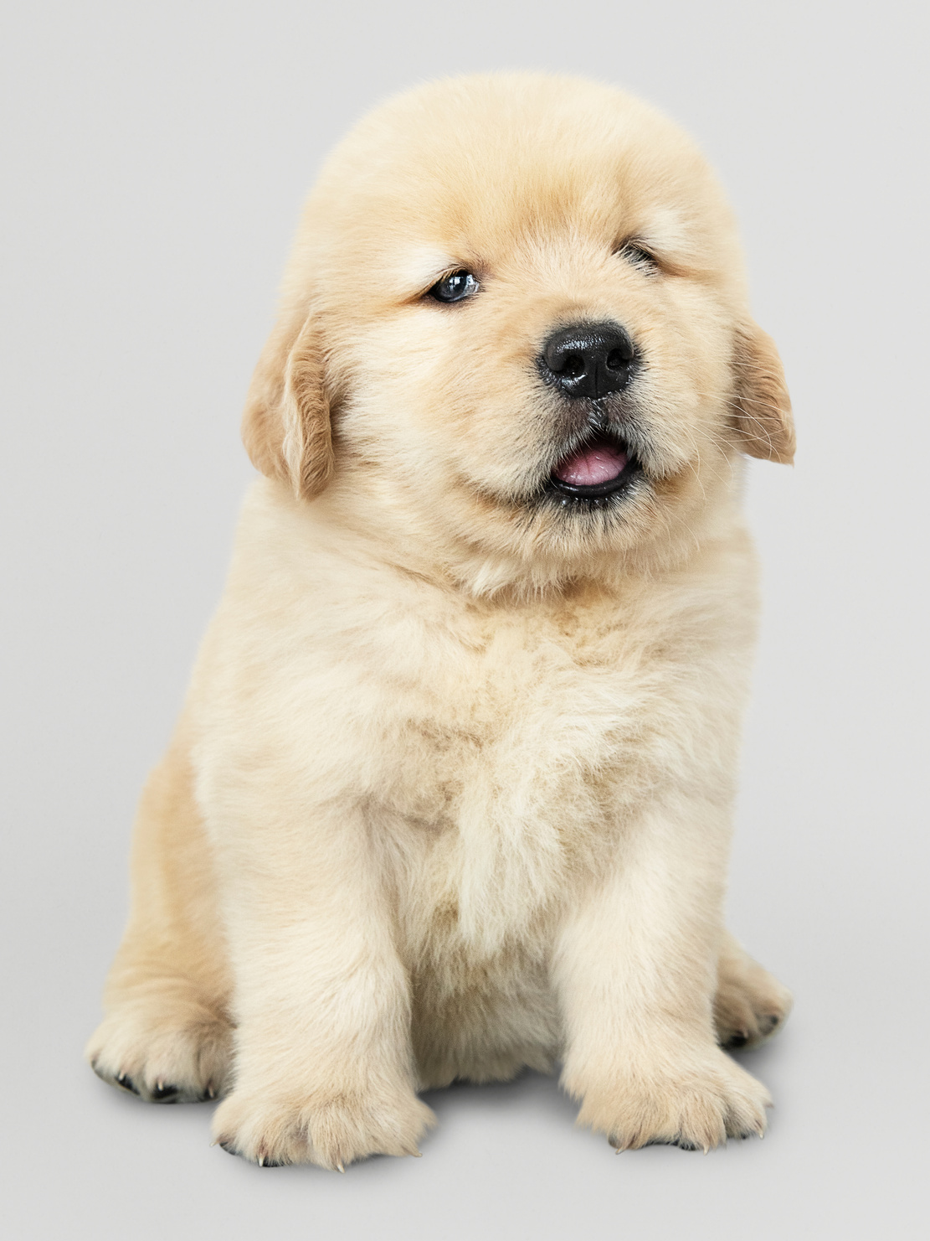
Serviço de dicas
O chatbot gera dicas personalizadas sobre cuidados com o pet e resgate de animais usando o Amazon Bedrock, com base na identificação de animais feita pelo Amazon Rekognition.

Slide 11
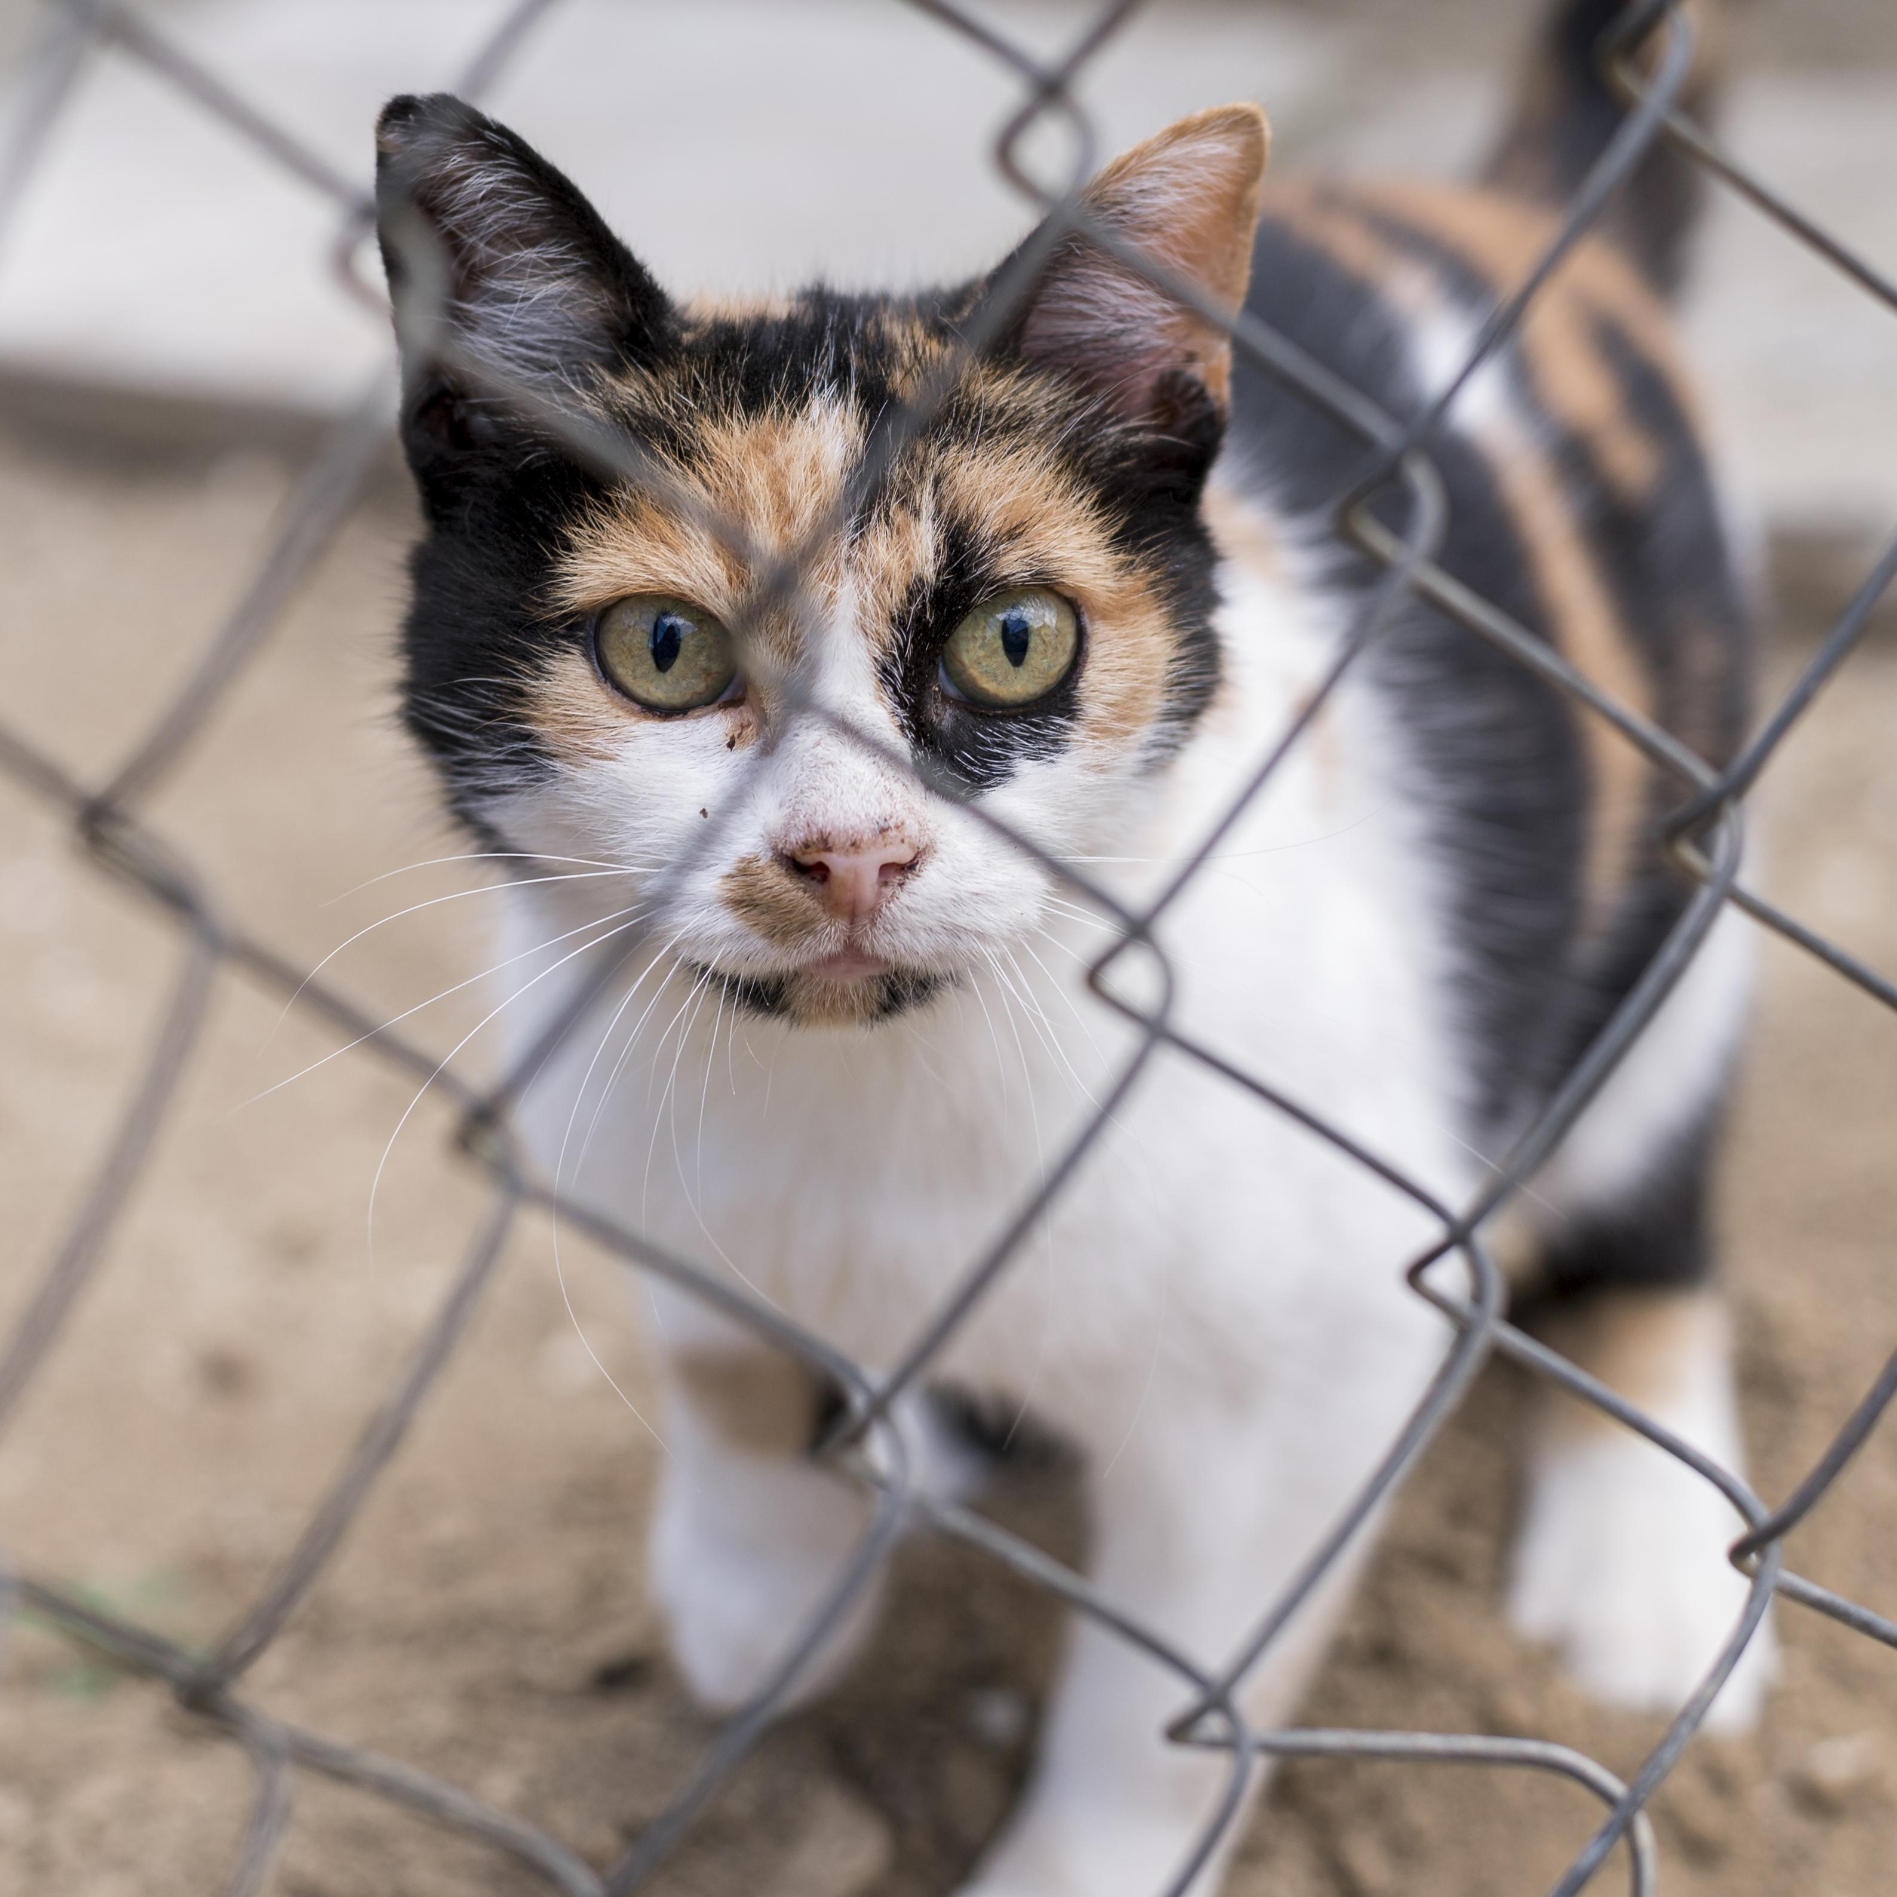
Resgate de Animais
Nosso chatbot tem uma função para resgate de animais, fornecendo dicas sobre como agir e informações de contato com a ONG.

Slide 12

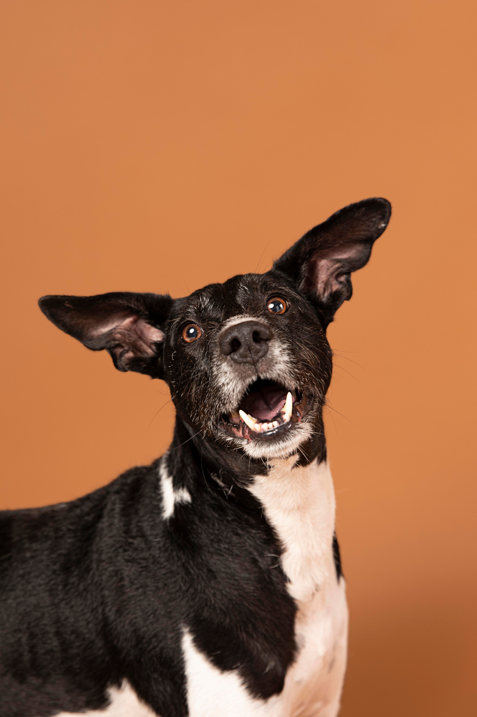

Conversão Texto em áudio
O chatbot pode enviar áudios para o usuário caso essa opção seja ativada.

Slide 13
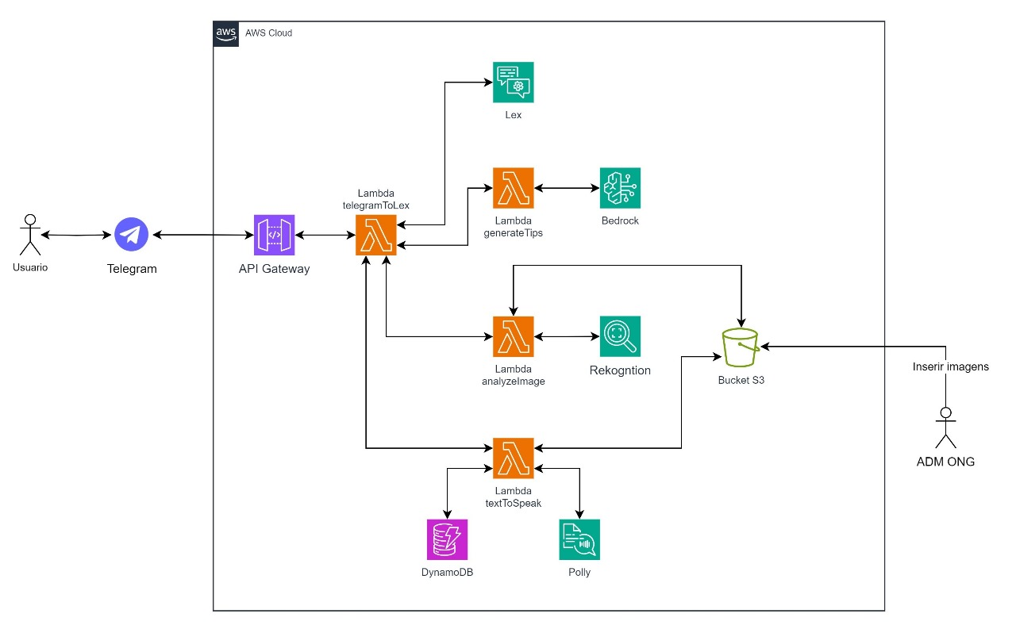
Arquitetura do projeto

Slide 14
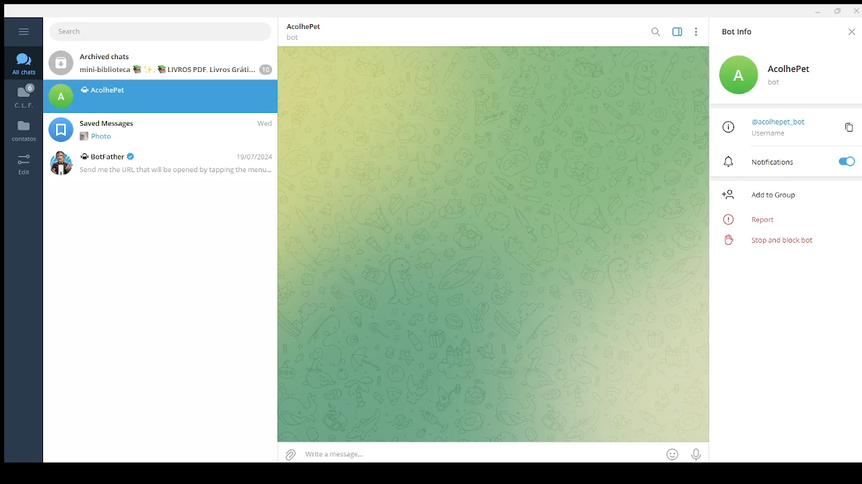
Função: Adotar Pet

Slide 15
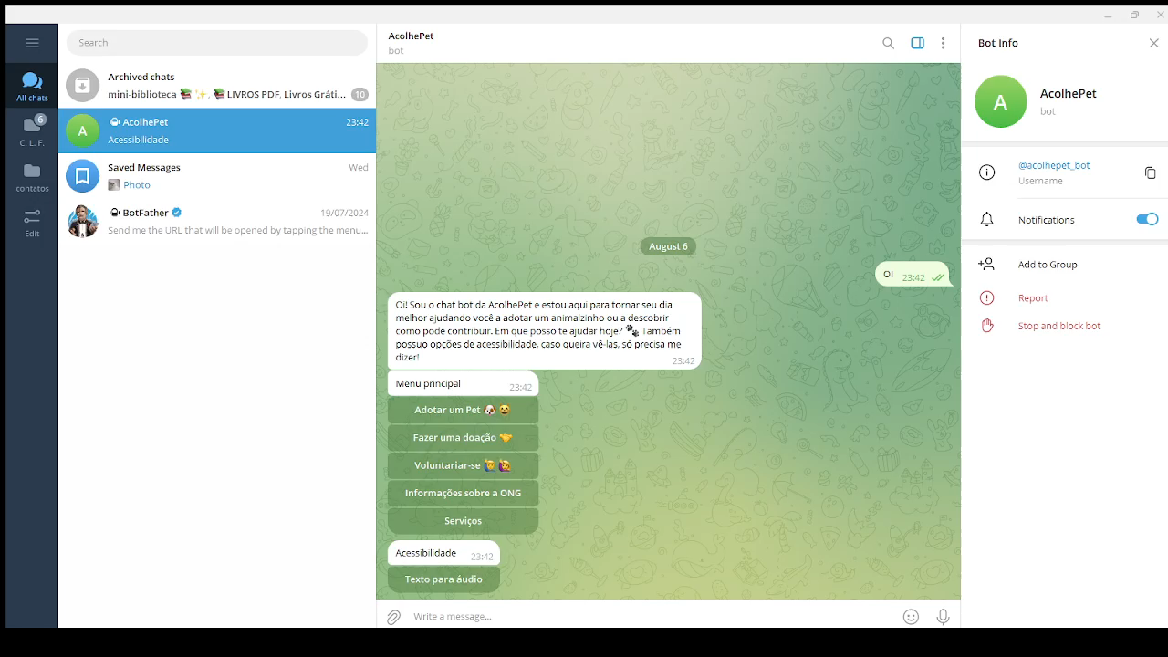
Função: Fazer doação

Slide 16
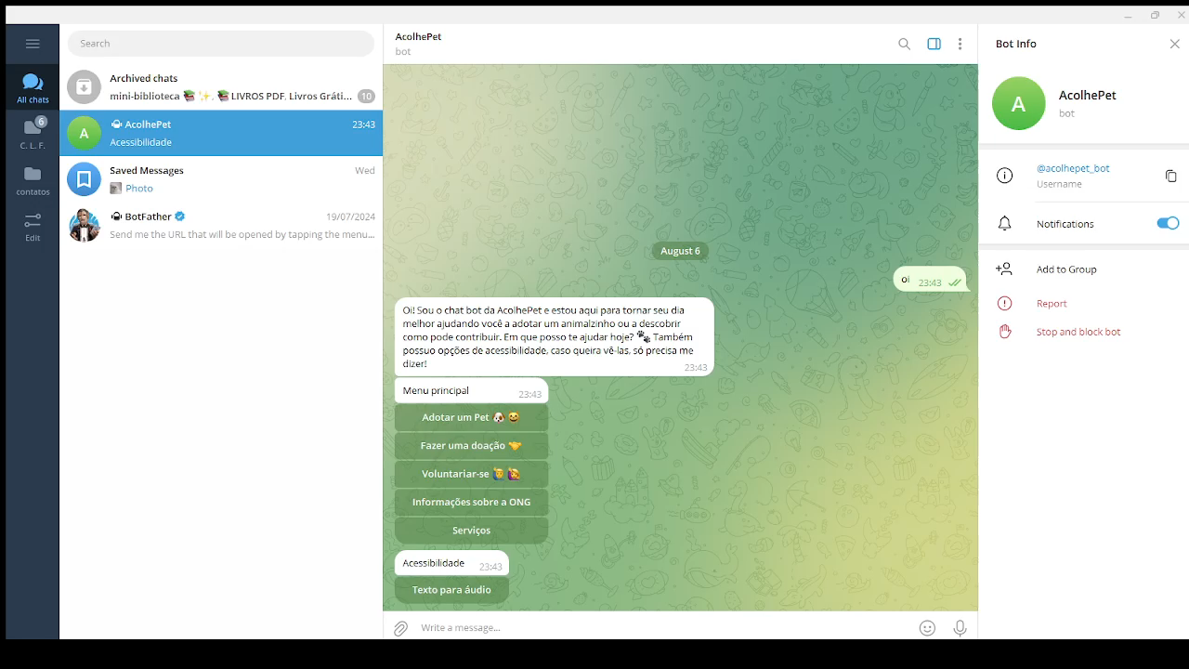
Função: Voluntariar-se

Slide 17
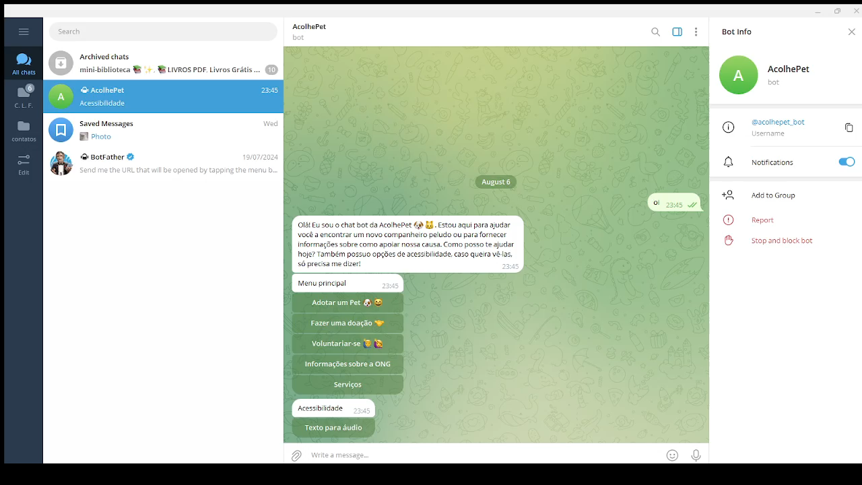
Função: Informações sobre a ONG

Slide 18
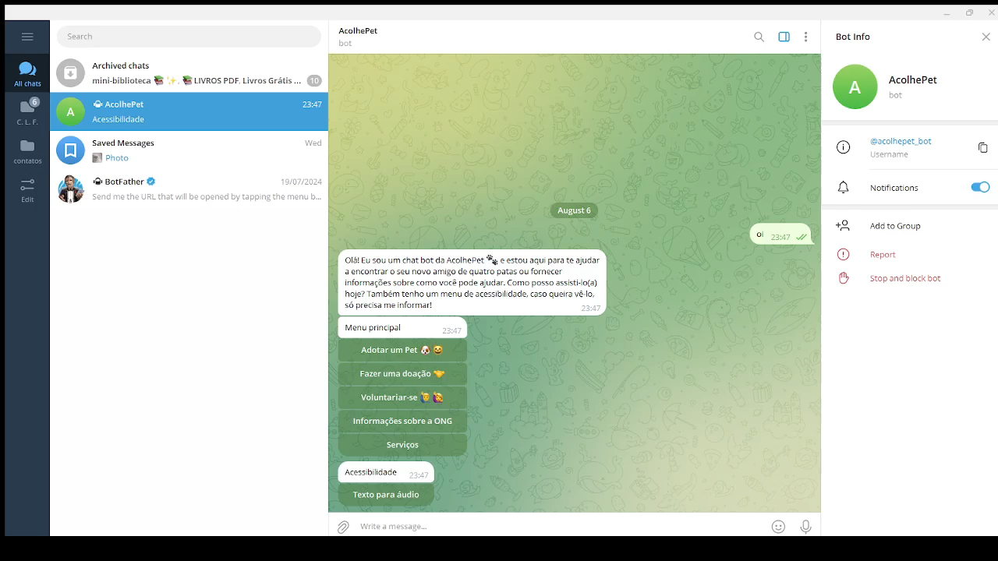
Função: Serviço de dicas

Slide 19
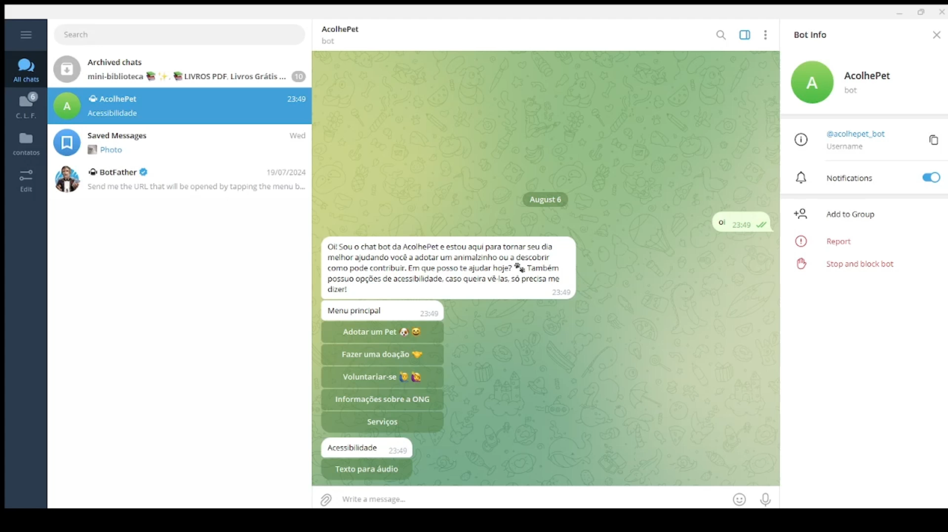
Função: Serviço de resgate

Slide 20
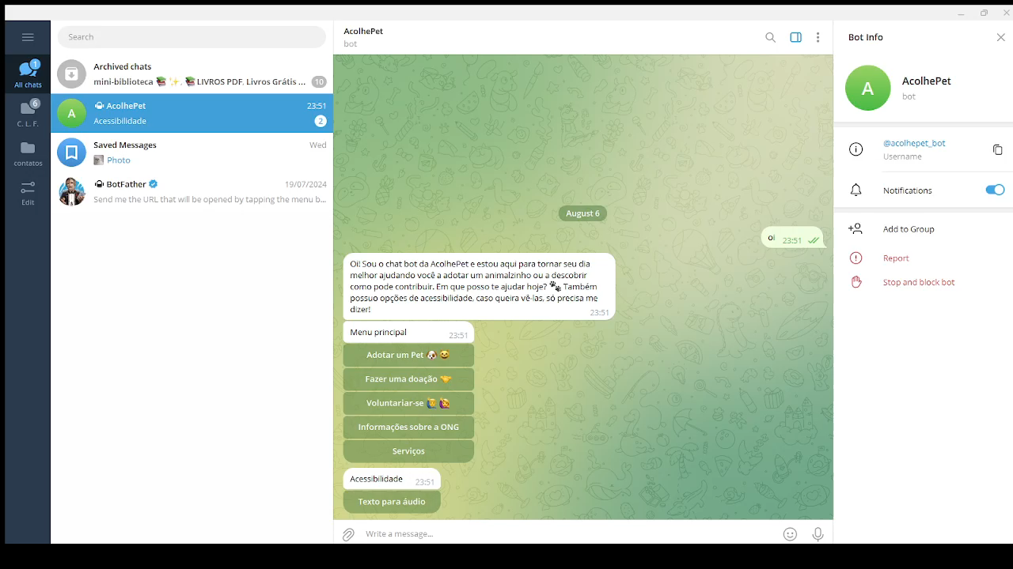
Função: Texto para áudio

Slide 21
Obrigado Pela Atenção

